Slide 1
数据科学基础
(With Python)
统计推断

Slide 2
动机
总体概率分布的形状由参数决定.如果参数已知,则可用来计算有关样本的概率.
实际中经常遇到的情况是不知道分布的参数.
如何基于样本统计量来推断总体参数?
  参数估计
  假设检验
根据样本推测总体具有不确定性,需要概率工具来衡量推断的可靠程度.
Lu Chaojun, SJTU

Slide 3
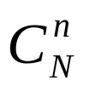
抽样方案
简单随机抽样
  总体:容量为N
  样本:容量为n
  任一个体被抽中的概率为1/N,而被选入样本的概率是n/N
  不同的样本有 个
  各样本被抽中的概率为1/
  抽样结果称为简单随机样本或随机样本
Lu Chaojun, SJTU

Slide 4
其他抽样方案
分层随机抽样:总体由若干个子总体(层)组成,确保从各子总体中随机抽取个体
整群抽样:个体聚集成群(如人组成家庭),针对群的简单随机抽样
系统化抽样:当总体是有序的,先从前k个元素中随机抽取一个,然后按间距k依次取后面的元素
Lu Chaojun, SJTU

Slide 5
抽样分布
统计量:根据样本计算的数值特征
  样本统计量的数值随样本而变,因此是随机变量
抽样分布:样本统计量的概率分布
  统计量可能出现哪些值
  每个值出现的频率
Lu Chaojun, SJTU

Slide 6

例:抽样分布
5个数:3,6,9,12,15. μ=9,M=9
不放回抽取n=3的随机样本.
样本 |  | m
3,6,9 | 6 | 6
3,6,12 | 7 | 6
3,6,15 | 8 | 6
3,9,12 | 8 | 9
3,9,15 | 9 | 9
3,12,15 | 10 | 12
6,9,12 | 9 | 9
6,9,15 | 10 | 9
6,12,15 | 11 | 12
9,12,15 | 12 | 12
 | p( ) | m | p(m)
6 | 0.1 | 6 | 0.3
7 | 0.1 | 9 | 0.4
8 | 0.2 | 12 | 0.3
9 | 0.2
10 | 0.2
11 | 0.1
12 | 0.1
Lu Chaojun, SJTU

Slide 7
抽样分布与统计推断
根据样本统计量推断总体参数
  可靠性:需要了解抽样分布
  前例:用m估计M,误差为3的概率是0.6;用 估计μ,误差为3的概率仅为0.2
当总体很大,不可能抽取所有样本来得到统计量的抽样分布
只能从部分样本推断统计量的抽样分布
  模拟:抽取大量样本,得到样本统计量的分布
  样本数很大时所得分布接近理论抽样分布
Lu Chaojun, SJTU

Slide 8
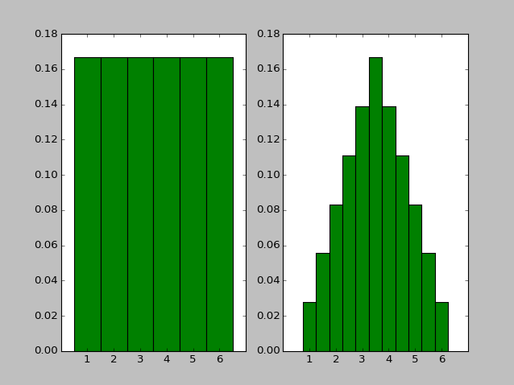
例:掷骰子平均点数的分布
掷n=1粒骰子,平均点数X的分布:可能是1~6,且出现概率都是1/6.
掷n=2粒骰子,平均点数X的分布:
 | 1 | 1.5 | 2 | 2.5 | 3 | 3.5 | 4 | 4.5 | 5 | 5.5 | 6
p( ) | 1/36 | 2/36 | 3/36 | 4/36 | 5/36 | 6/36 | 5/36 | 4/36 | 3/36 | 2/36 | 1/36
Lu Chaojun, SJTU

Slide 9
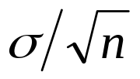
中心极限定理
总体:均值μ, 标准差σ.
随机样本:n个观测值
当n很大时,样本均值 的抽样分布近似为正态分布,且均值为μ,标准差为
  随着n越来越大,这个近似会越来越精确
样本总和有同样结论,.
Lu Chaojun, SJTU

Slide 10
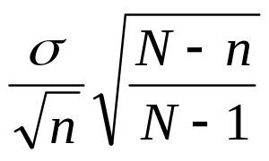
样本均值的抽样分布
根据CLT:样本均值的抽样分布为正态分布,数学期望为μ, 标准差为
对有限总体(容量N)不放回抽样,标准差为
  当N远大于n,和无限总体一样
Lu Chaojun, SJTU

Slide 11
抽样误差
抽样误差:样本统计值与被推断的总体参数的差
  抽样误差具有随机性,不能单一样本的抽样误差来衡量推断准确性
  标准误差SE( ):样本均值抽样分布的标准差
  相对于平均抽样误差,可衡量推断准确性
  n固定时,σ越大SE越大
  σ固定时,n越大SE越小
Lu Chaojun, SJTU

Slide 12
样本怎样才算足够大?
当总体服从N(μ,σ²)时,样本均值的抽样分布是N(μ,σ²/n) ,与样本大小无关.
当总体分布是对称的,则对较小n,样本均值的抽样分布就接近正态分布
当总体不服从正态分布又有偏斜,一般要求n≥30, 样本均值的抽样分布才近似于正态分布.
Lu Chaojun, SJTU

Slide 13
统计推断
推断:决策和预测
统计推断:对总体参数进行决策和预测
  如总体均值μ,总体标准差σ,二项分布的成功概率p等
推断方法分为两类
  参数估计:预测总体参数的值
  假设检验:基于已知信息判断总体参数的值是否符合某个假设
Lu Chaojun, SJTU

Slide 14
参数估计
利用样本信息来计算估计量
  估计量也是统计量
两种估计方法
  点估计:估计某公司平均年收入为5万元
  区间估计:估计平均年收入在4万到6万之间
Lu Chaojun, SJTU

Slide 15

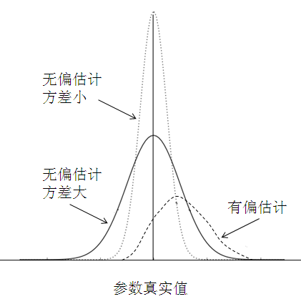
点估计
从总体抽取一个容量为n的随机样本,并以此样本的数据为基础计算未知参数θ的点估计量
好的估计量
  无偏性: 的数学期望是θ
  有效性: 的方差尽可能小
Lu Chaojun, SJTU

Slide 16
估计误差
估计误差:估计量与被估参数真值的差距
边际误差:样本容量足够大时,大约95%的点估计量落在均值的1.96个标准差之内
  可用作估计误差的上界
由于标准误差通常依赖于未知参数σ,必须用样本统计量s来估计,因此只能得到标准误差估计量
Lu Chaojun, SJTU

Slide 17
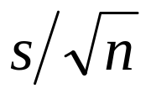
小结:估计总体均值μ
计算样本均值 ,它是μ的无偏点估计量
标准误差估计量为SE =
当样本容量足够大(n≥30)时,95%边际误差的估计量为±1.96
Lu Chaojun, SJTU

Slide 18
区间估计
置信区间:基于样本数据计算两个值所构成的区间,且总体参数有很大概率包含在这个区间中.
  所计算的这两个值称为区间估计量
  置信区间包含被估计参数的概率称为置信系数或置信度,记为1−α
    常用的置信系数:0.9, 0.95, 0.98, 0.99
Lu Chaojun, SJTU

Slide 19

构造置信区间(1)
设置信系数是0.95
根据正态分布的性质, 95%的估计量值处于区间θ±1.96SE之内.
由于θ未知,构造区间 ±1.96SE.
  由于 与θ的偏差超过1.96SE的概率为5%,只有这时该区间才不包含参数θ
  所以该区间包含θ的可能性为95%
Lu Chaojun, SJTU

Slide 20
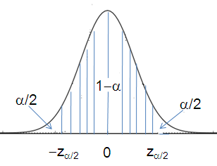
构造置信区间(2)
对任意置信系数(1−α),只需找出z的合适值,使得概率分布曲线在中间占据面积为(1−α),两端的"尾面积"为α,两尾各占α/2.
  确定两尾的z值记为−z_{α/2}和z_{α/2}
  曲线在−z_{α/2}和z_{α/2}之间的面积为置信系数(1−α)
(1−α) | α | α/2 | z_{α/2}
0.90 | 0.10 | 0.05 | 1.645
0.95 | 0.05 | 0.025 | 1.96
0.98 | 0.02 | 0.01 | 2.33
0.99 | 0.01 | 0.005 | 2.58
Lu Chaojun, SJTU

Slide 21
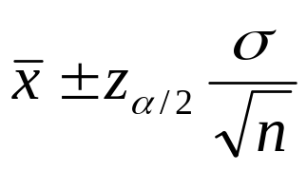
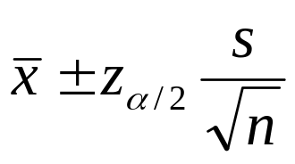
小结:构造置信区间
置信系数为(1−α)100%的大样本置信区间为
  ± z_{α/2} × ( 的标准误差)
  z_{α/2}是使标准正态分布的右尾面积为α/2的z值
  两个结果值分别称为置信下限和置信上限
具体对于μ的估计,则为
Lu Chaojun, SJTU

Slide 22
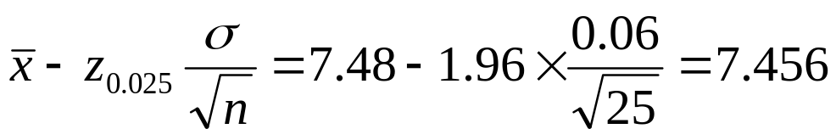
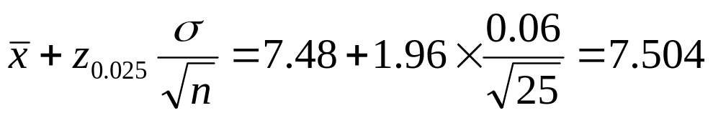
例:置信区间
设零件长度服从正态分布,σ=0.06.抽取25个组成随机样本,测得平均长度为7.48.求这批零件平均长度μ的95%置信区间
解:(1−α)=0.95,则α=0.05, z_{0.025}=1.96.所以μ的95%置信区间为
Lu Chaojun, SJTU

Slide 23
好的置信区间
区间尽量窄,越窄越精确.
置信系数尽量大,越大越可能包含被估计的参数.
当n固定时,上述两个要求是矛盾的.
  置信系数增加则置信区间必然增大,即精确度降低
  要同时满足两个要求必须增加n
Lu Chaojun, SJTU

Slide 24
单侧置信区间
有时只关心参数的下限或上限
  产品的平均寿命越长越好,只需关心下限
  产品的不合格率越低越好,只需关心上限
单侧置信区间:(L,∞)或(−∞,U)
Lu Chaojun, SJTU

Slide 25
scipy.stats
提供各种分布的置信区间计算
  interval方法
  >>> n = stats.norm()
  >>> n.interval(0.90)
  (-1.6448536269514729, 1.6448536269514722)
  >>> n.interval(0.95)
  (-1.959963984540054, 1.959963984540054)
  >>> n.interval(0.98)
  (-2.3263478740408408, 2.3263478740408408)
  >>> n.interval(0.99)
  (-2.5758293035489004, 2.5758293035489004)
Lu Chaojun, SJTU

Slide 26
假设检验
数据科学中经常需要对数据作出假设,然后检验这个假设.
假设检验问题的基本思想:如果假设是真的,那么不支持这个假设的事件A在一次试验中就可视为不可能事件.如果A发生了,就有理由拒绝这一假设.
  小概率事件在一次试验中可以看作不可能事件
Lu Chaojun, SJTU

Slide 27
假设检验的步骤
根据具体问题,建立原假设H₀和备择假设H_{a}
选择合适的与H₀有关的检验统计量,并且知道当H₀为真时的抽样分布
按给定显著性水平,确定临界值和拒绝域
检验统计量的观测值与临界值对比,或者把观察到的显著水平与预设显著水平对比,作出拒绝或接受H₀的结论
Lu Chaojun, SJTU

Slide 28
H_{a} vs H₀
通常H_{a}是我们希望支持的假设
H₀是没有确凿证据一般不推翻的假设
不直接证明H_{a}为真,而是通过证明H₀为假来支持H_{a}
假设检验过程从假设H₀为真开始,利用样本数据来确定证据是否有利于H₀,并作出结论:
  拒绝H₀,推断H_{a}为真
  接受H₀
Lu Chaojun, SJTU

Slide 29
双侧vs单侧检验
双侧检验
  希望证明总体μ不是19.
  H_{a}:μ ≠ 19, H₀:μ = 19
  μ>19和μ<19都能拒绝H₀,从而H_{a}为真
单侧检验
  希望质量控制措施能将次品率降到3%以下
  H_{a}:p < 0.03, H₀:p = 0.03
  只要p小于0.03就能拒绝H₀
Lu Chaojun, SJTU

Slide 30
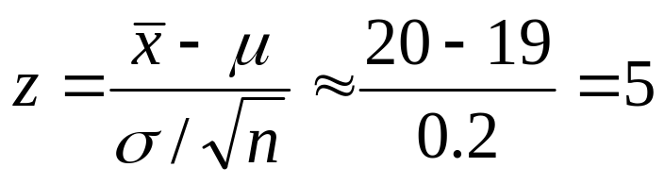
例:检验统计量
  H_{a}:μ ≠ 19, H₀:μ = 19
计算样本均值 (检验统计量),如果H₀为真则 比19大(小)很多是小概率事件,一旦发生就说明H₀有问题.
设 =20, s=2, n=100,则标准误差可估计为 =0.2. 与μ的距离
Lu Chaojun, SJTU

Slide 31
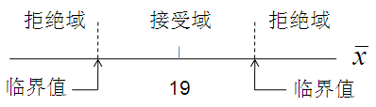
拒绝域与接受域
检验统计量可取值分成两个集合
  拒绝域:支持H_{a}拒绝H₀的值
  接受域:支持H₀的值
双侧拒绝域
单侧拒绝域
  左尾
  右尾
Lu Chaojun, SJTU

Slide 32
临界值的确定(1)
取决于显著水平α
样本统计量与总体参数之间差异可来自
  试验误差
  原假设与总体真实情况不一致
显著性水平是区别这两种原因的一个概率
  由检验统计量观察值算出的概率越小于显著水平,则"原假设与真实情况不一致"的证据就越强
Lu Chaojun, SJTU

Slide 33
临界值的确定(2)
临界值:与显著水平对应的统计量值
通常直接用检验统计量的观测值与临界值作比较
  观测值落在临界值所划定的尾部内,便拒绝原假设;落在临界值所划定的尾部之外,则认为拒绝原假设的证据不足
I型错误:拒绝了实际为真的原假设
  显著水平α就是可容忍的最大犯I型错误的概率
Lu Chaojun, SJTU

Slide 34
总体均值的检验(1)
设总体均值为μ,标准差σ,样本容量n.
要检验H₀:μ = μ₀, 单尾H_{a}:μ > μ₀.
  μ₀是μ的某个假设值
是μ的最佳估计,如果 "太大",则μ大于假设值μ₀,也就应该拒绝H₀.
  多大算"太大"?
"太大": 偏离μ₀太多标准差.
  多少算"太多"?
Lu Chaojun, SJTU

Slide 35
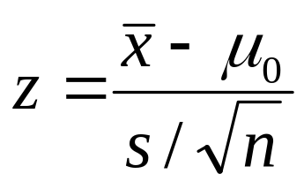
总体均值的检验(2)
的标准误差可估计为
对大样本, 偏离μ₀的标准差数可用标准检验统计量度量
H₀为真时, z具有近似标准正态分布, α等于正态曲线与拒绝域围成的面积.
  想要α=0.01,则当 偏离μ₀右边2.33个标准差(即z大于z_{0.01}=2.33)时就应拒绝H₀
Lu Chaojun, SJTU

Slide 36
总体均值的检验(3)
如果要检验的是H_{a}:μ < μ₀, 则拒绝域改为z < −z_{α}
如果要检验的是H_{a}:μ ≠ μ₀, 则拒绝域改为z < −z_{α/2}和z > z_{α/2}
Lu Chaojun, SJTU

Slide 37
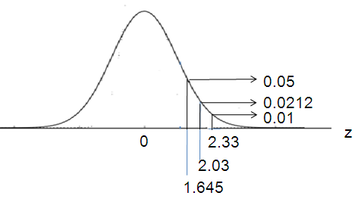
不同α的影响
通过比较检验统计量的计算值与由α确定的z_{α}的临界值来决定是接受还是拒绝H₀
  不同α可导致不同结论
    例如:右尾检验,若检验统计量z=2.03,那么在5%显著性水平必须拒绝H₀, 因为临界值z=1.645; 但在1%显著性水平则不能拒绝H₀, 这时临界值为z=2.33.
Lu Chaojun, SJTU

Slide 38
p-值(1)
有人喜欢用p-值作为显著性水平
p-值:检验统计量算出一个值之后,与此值同样极端或比此值更极端的概率.
  前面双尾例中:算出z=5,则z>5和z<−5更极端
  p-值 = P(z > 5) + P(z < −5)
  根据检验统计量的值拒绝H₀时,p-值就是犯I型错误的风险
  直观上就是标准正态分布曲线下处于更极端情形的面积
Lu Chaojun, SJTU

Slide 39
p-值(2)
前例右尾检验中,观测到z=2.03,则拒绝H₀的最小临界值就是z=2.03(比2.03大的话更要拒绝)
这时犯I型错误的概率为P(z≥2.03) = 0.0212, 这就是本次检验的p-值
Lu Chaojun, SJTU

Slide 40
p-值(3)
p-值很小,检验统计量的观测值远离μ的假设值,这就为拒绝H₀提供了强有力的证据
p-值较大,检验统计量的观测值与μ的假设值距离不远,不支持拒绝H₀
预设显著性水平α,只要p-值小于或等于α就可以拒绝H₀,并且可以说结果在α水平是统计显著的.
Lu Chaojun, SJTU

Slide 41
两类错误
如果根据样本信息不能拒绝H₀,我们也不说H₀肯定为真,因为接受H₀时同样存在犯错误的可能.
拒绝和接受H₀可导致两类错误
 | H₀为真 | H₀为假
拒绝H₀ | I型错误 | 正确
接受H₀ | 正确 | II型错误
Lu Chaojun, SJTU

Slide 42
两类错误
如果根据样本信息不能拒绝H₀,我们也不说H₀肯定为真,因为接受H₀时同样存在犯错误的可能.
拒绝和接受H₀可导致两类错误
 | H₀为真 | H₀为假
拒绝H₀ | I型错误 | 正确
接受H₀ | 正确 | II型错误
Lu Chaojun, SJTU

Slide 43
两类错误
I型错误发生的概率就是显著水平α,II型错误的概率记为β
α由分析员控制,而β并非总能由分析员控制
在没有可靠性度量β的情况下,下结论说H₀为真是不明智的
  与其犯错,不如作出“没有足够证据拒绝H₀”的结论,即用不拒绝代替接受
  需要更多数据
Lu Chaojun, SJTU

Slide 44
End

